Slide 1
FOC算法原理
MATLAB-Based Algorithm Modeling
BZ
2025.03

Slide 2
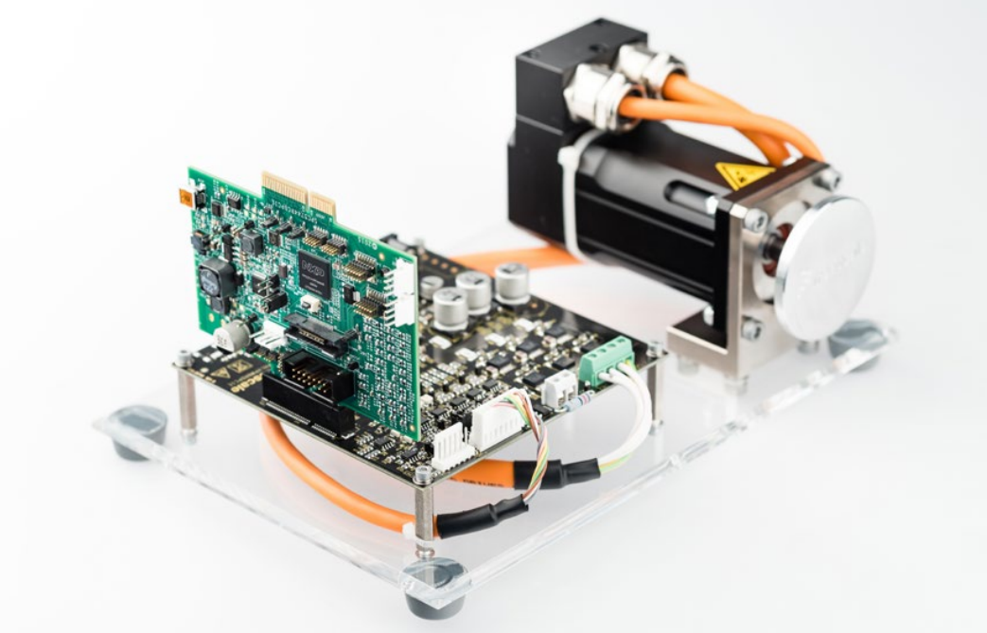
CONTENTS
背景/目的
概要/思想
SVPWM
FOC算法
角度观测

Slide 3
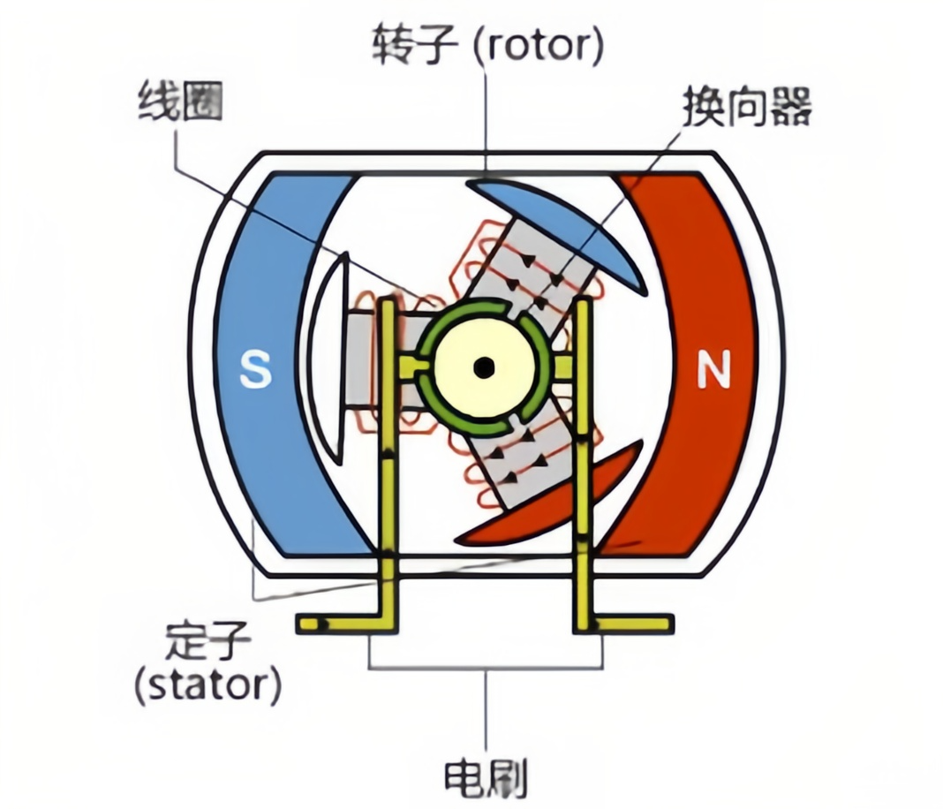
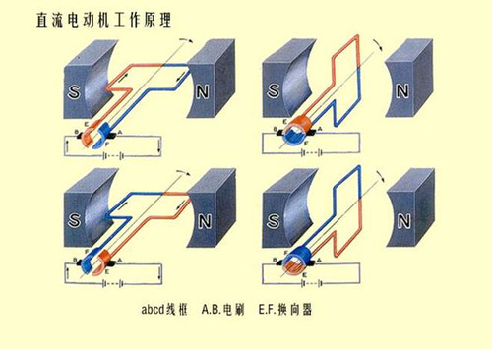
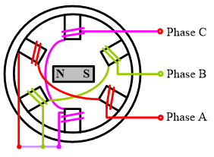
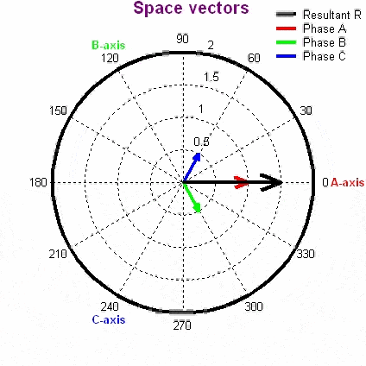
背景：有刷与无刷电机
有刷电机：通过调节电枢电压或励磁电流进行调速，存在机械换向器和电刷，精度和效率低，但控制方法简单。
无刷电机：采用三相分布式绕组，通过三相交流电产生旋转磁场，精度和效率高，但控制方法复杂。
PMSM

Slide 4
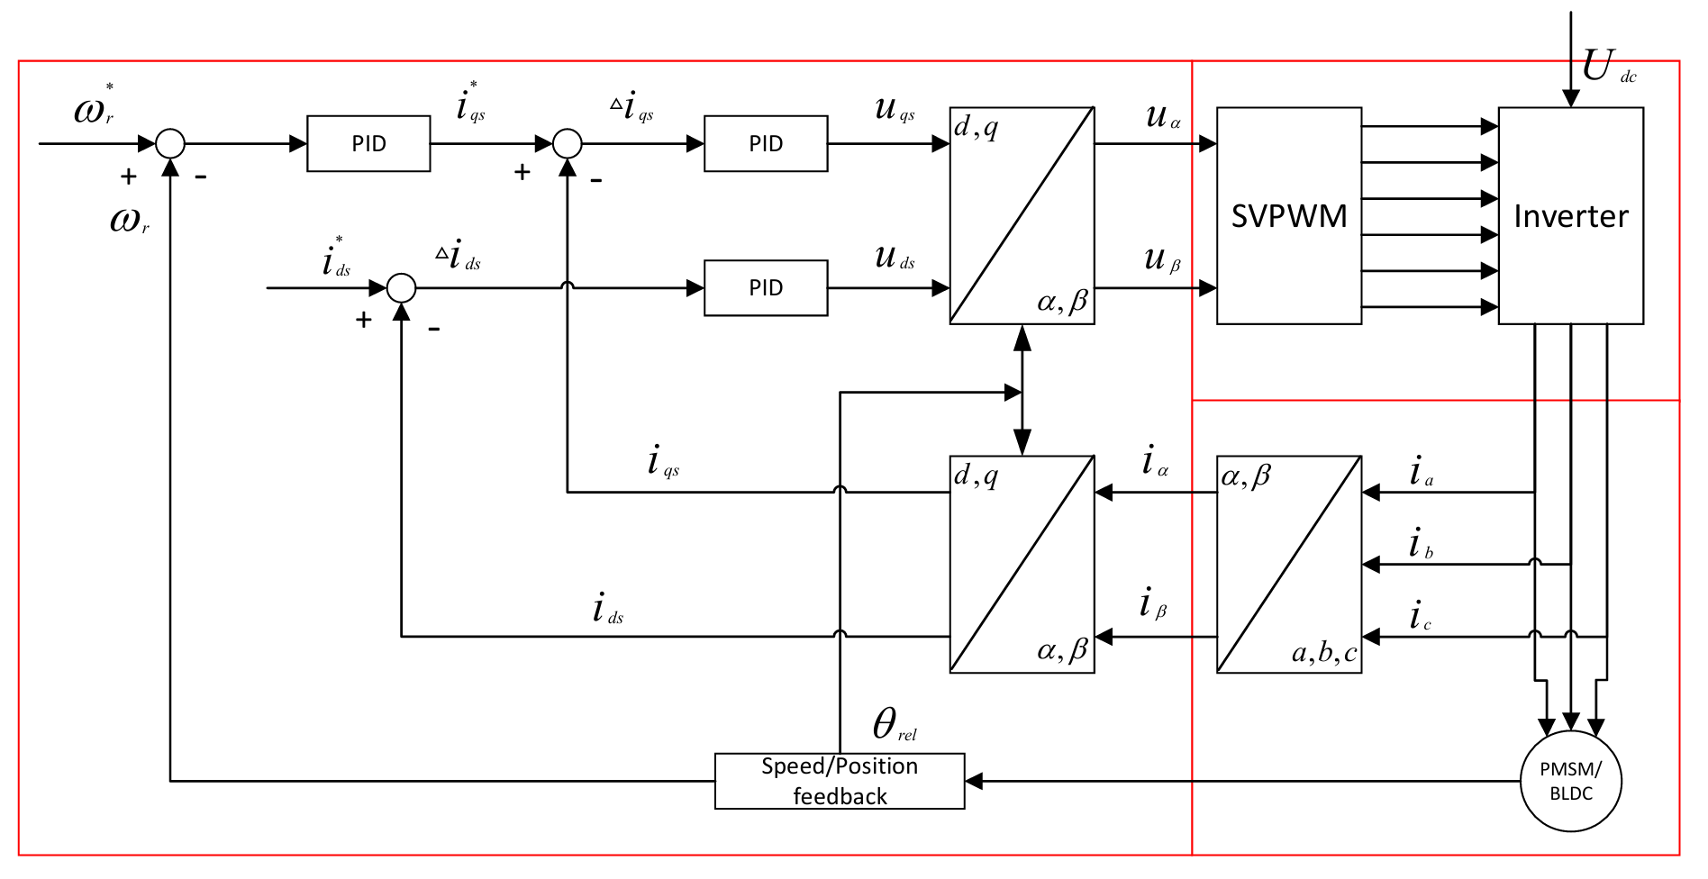
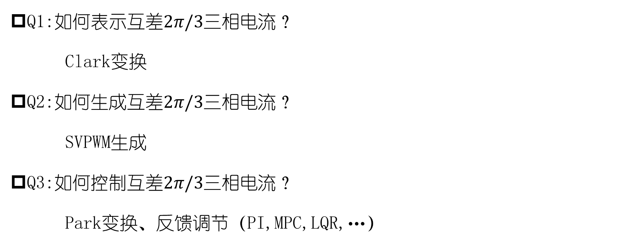
概要：PMSM的驱动
Q1:如何表示互差$2π/3$三相电流？
Clark变换
Q2:如何生成互差$2π/3$三相电流？
SVPWM生成
Q3:如何控制互差$2π/3$三相电流？
Park变换、反馈调节（PI,MPC,LQR,…）

Slide 5
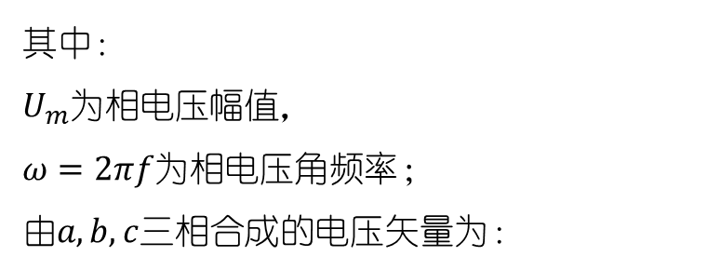
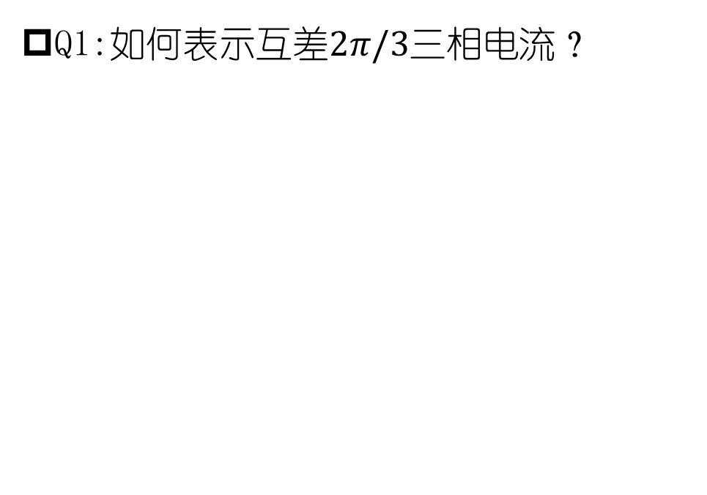
概要：PMSM的驱动
Q1:如何表示互差$2π/3$三相电流？
其中：
$U_{m}$为相电压幅值，
$ω=2πf$为相电压角频率；
由$a, b, c$三相合成的电压矢量为：

Slide 6
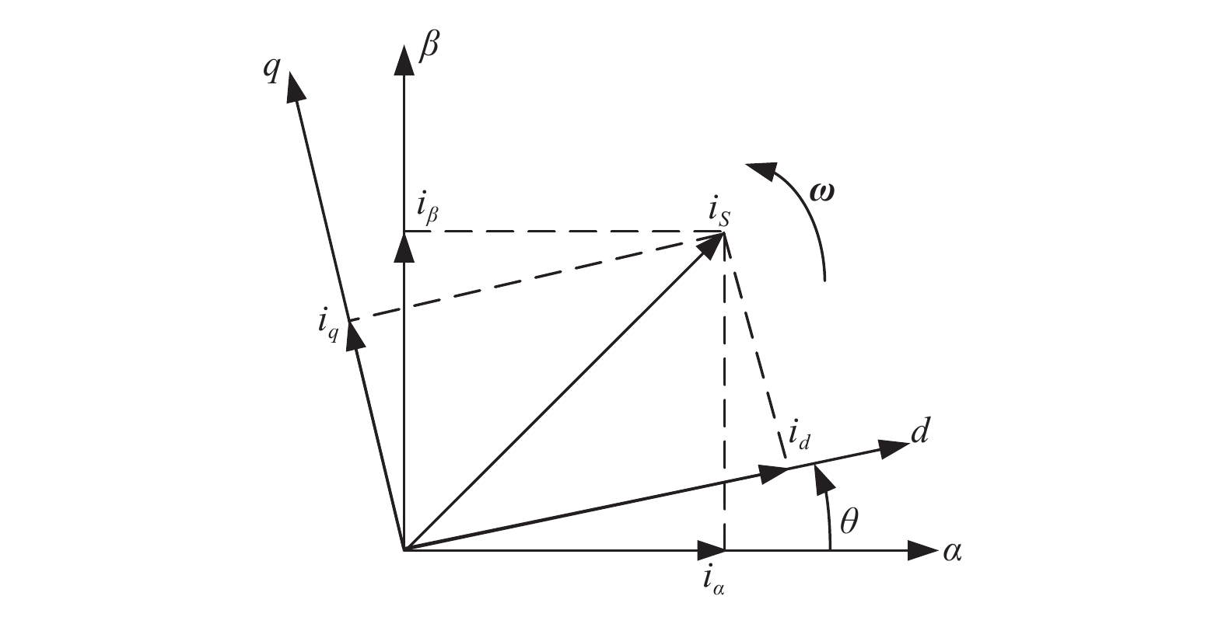
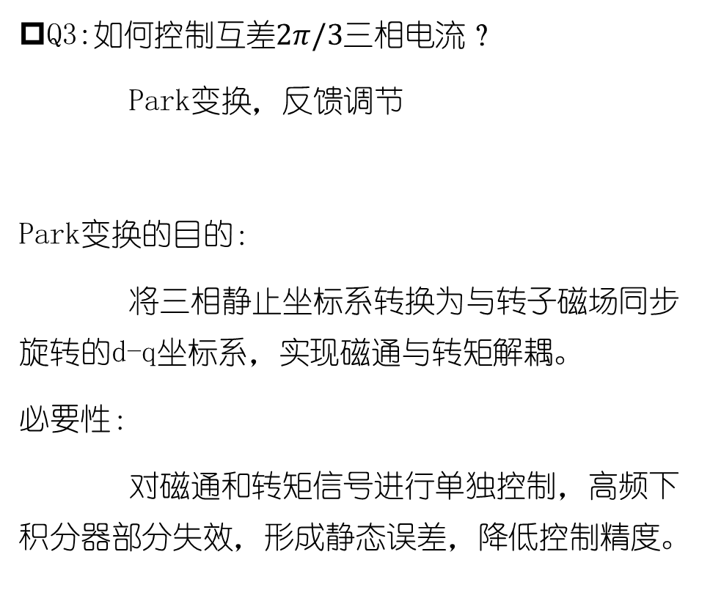
概要：PMSM的驱动
Q3:如何控制互差$2π/3$三相电流？
Park变换，反馈调节
Park变换的目的：
将三相静止坐标系转换为与转子磁场同步旋转的d-q坐标系，实现磁通与转矩解耦。
必要性：
对磁通和转矩信号进行单独控制，高频下积分器部分失效，形成静态误差，降低控制精度。

Slide 7
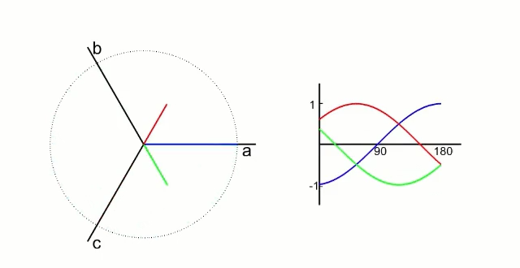
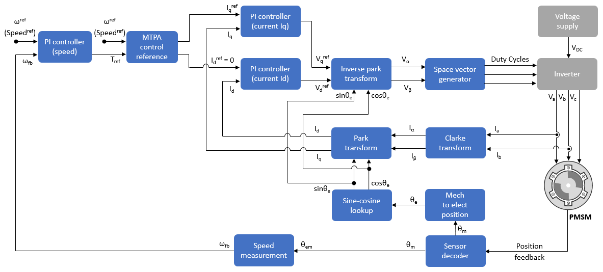
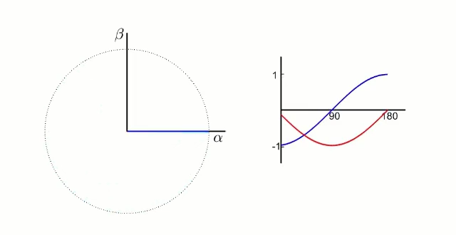
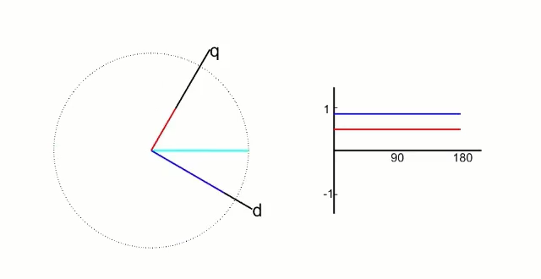
概要：PMSM的驱动

Slide 8
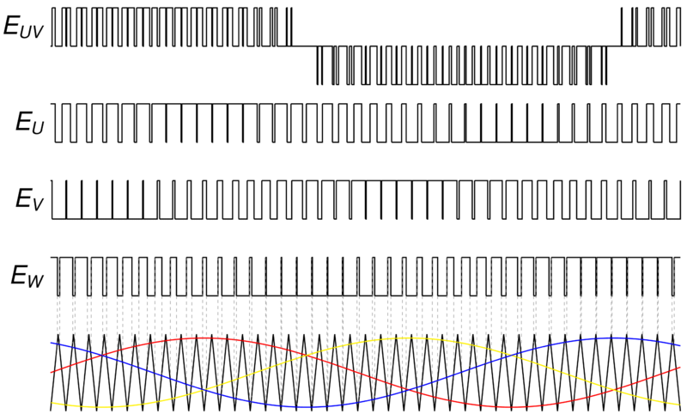
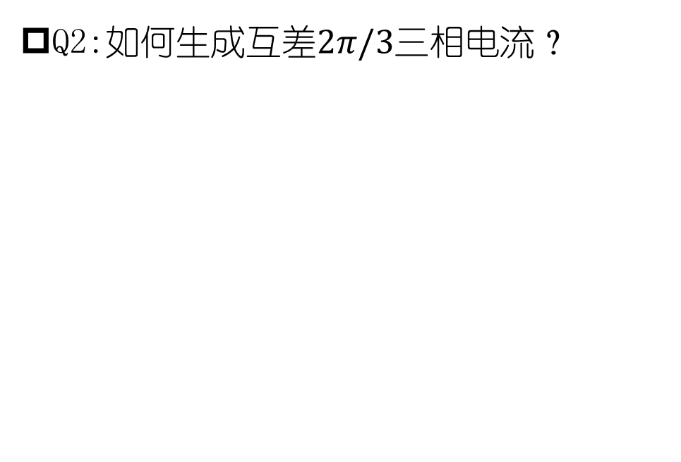
SVPWM：平均值等效原理
Q2:如何生成互差$2π/3$三相电流？
在一个开关周期内通过对基本电压矢量加以组合，使其平均值与给定电压矢量相等。
在空间矢量调制中，若目标电压矢量位于某一扇区，可通过该扇区两个相邻非零矢量与零矢量的时间组合合成。根据伏秒平衡原则，在一个采样周期内分配各矢量的作用时间，使合成电压矢量的平均效果逼近理想圆形轨迹，最终生成逆变器的PWM开关信号。
其前提条件为开关频率远高于系统带宽。
Notes:
在一个开关周期Ts内，给出不同大小的基本电压分量，等效于持续给出缓变的给定电压矢量。

Slide 9
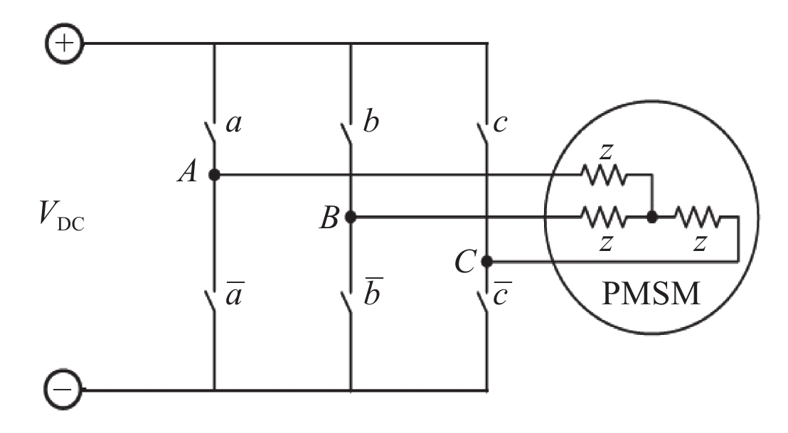
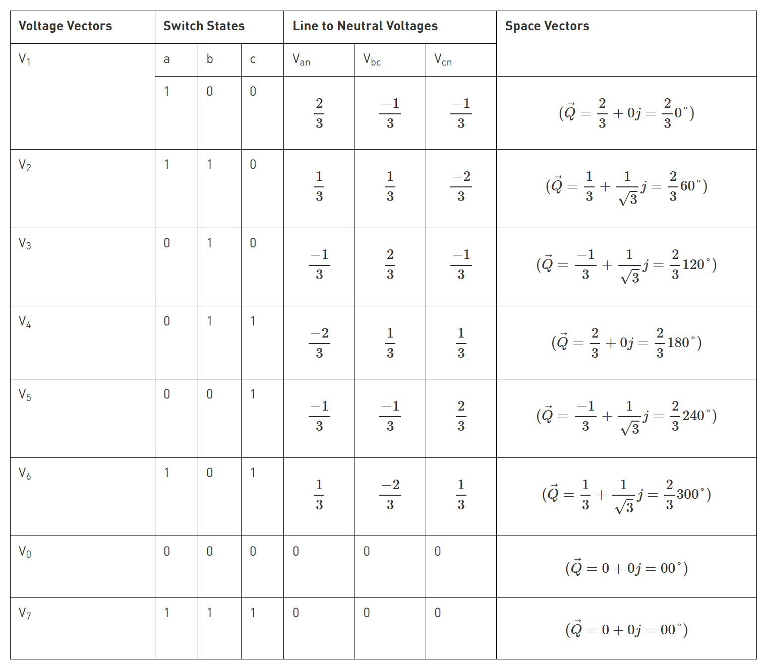
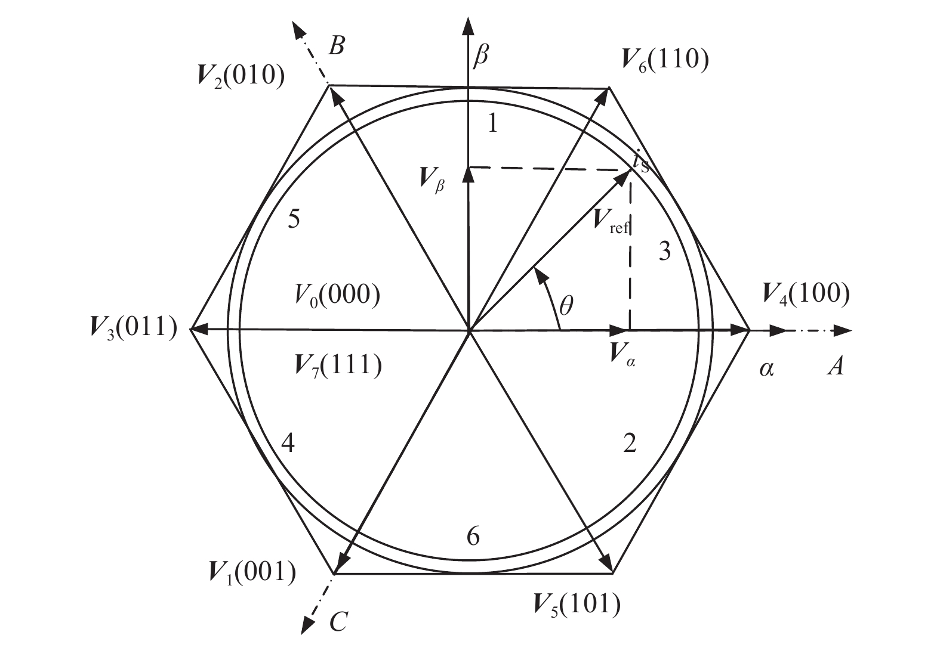
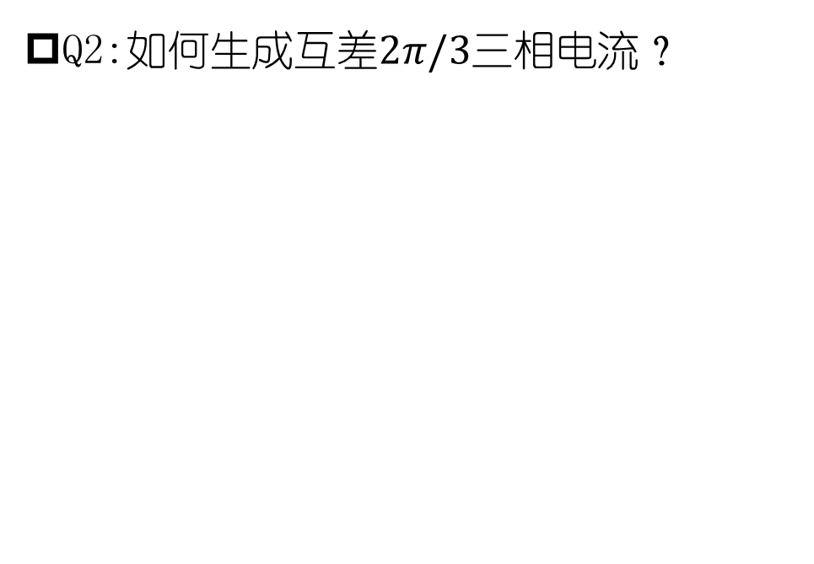
SVPWM：开关组合与扇区关系
Q2:如何生成互差$2π/3$三相电流？

Slide 10
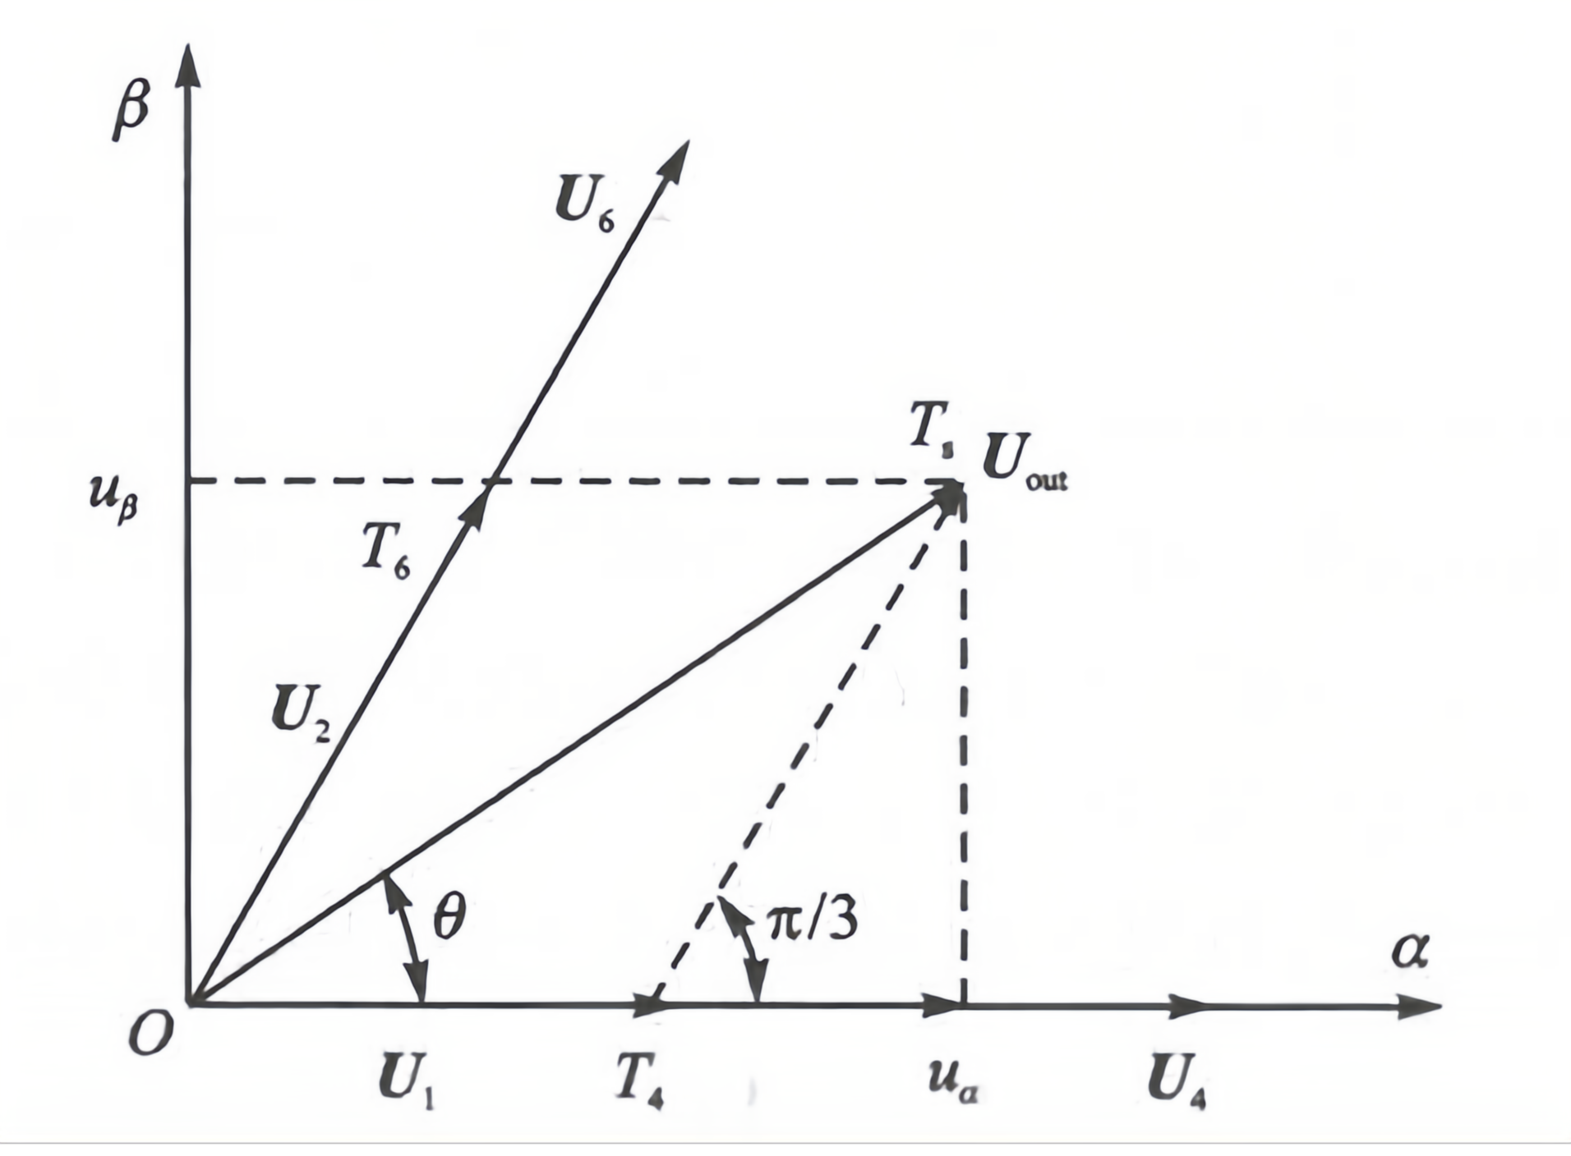
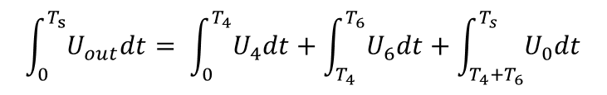
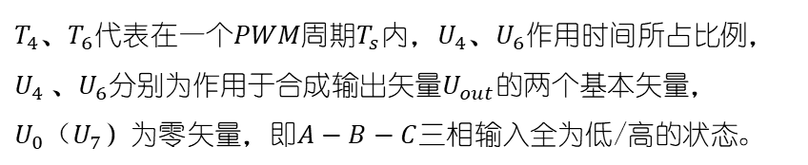
SVPWM：某一时刻的矢量合成
Q2:如何生成互差$2π/3$三相电流？
$T_{4}$、$T_{6}$代表在一个$PWM$周期$T_{s}$内，$U_{4}$、$U_{6}$作用时间所占比例，$U_{4}$、$U_{6}$分别为作用于合成输出矢量$U_{out}$的两个基本矢量，
$U_{0}（U_{7}$）为零矢量，即$A−B−C$三相输入全为低/高的状态。
$$\int_{0}^{T_{s}}{U_{out}dt}= \int_{0}^{T_{4}}{U_{4}dt}+\int_{T_{4}}^{T_{6}}{U_{6}dt}+\int_{T_{4}+T_{6}}^{T_{s}}{U_{0}dt}$$

Slide 11
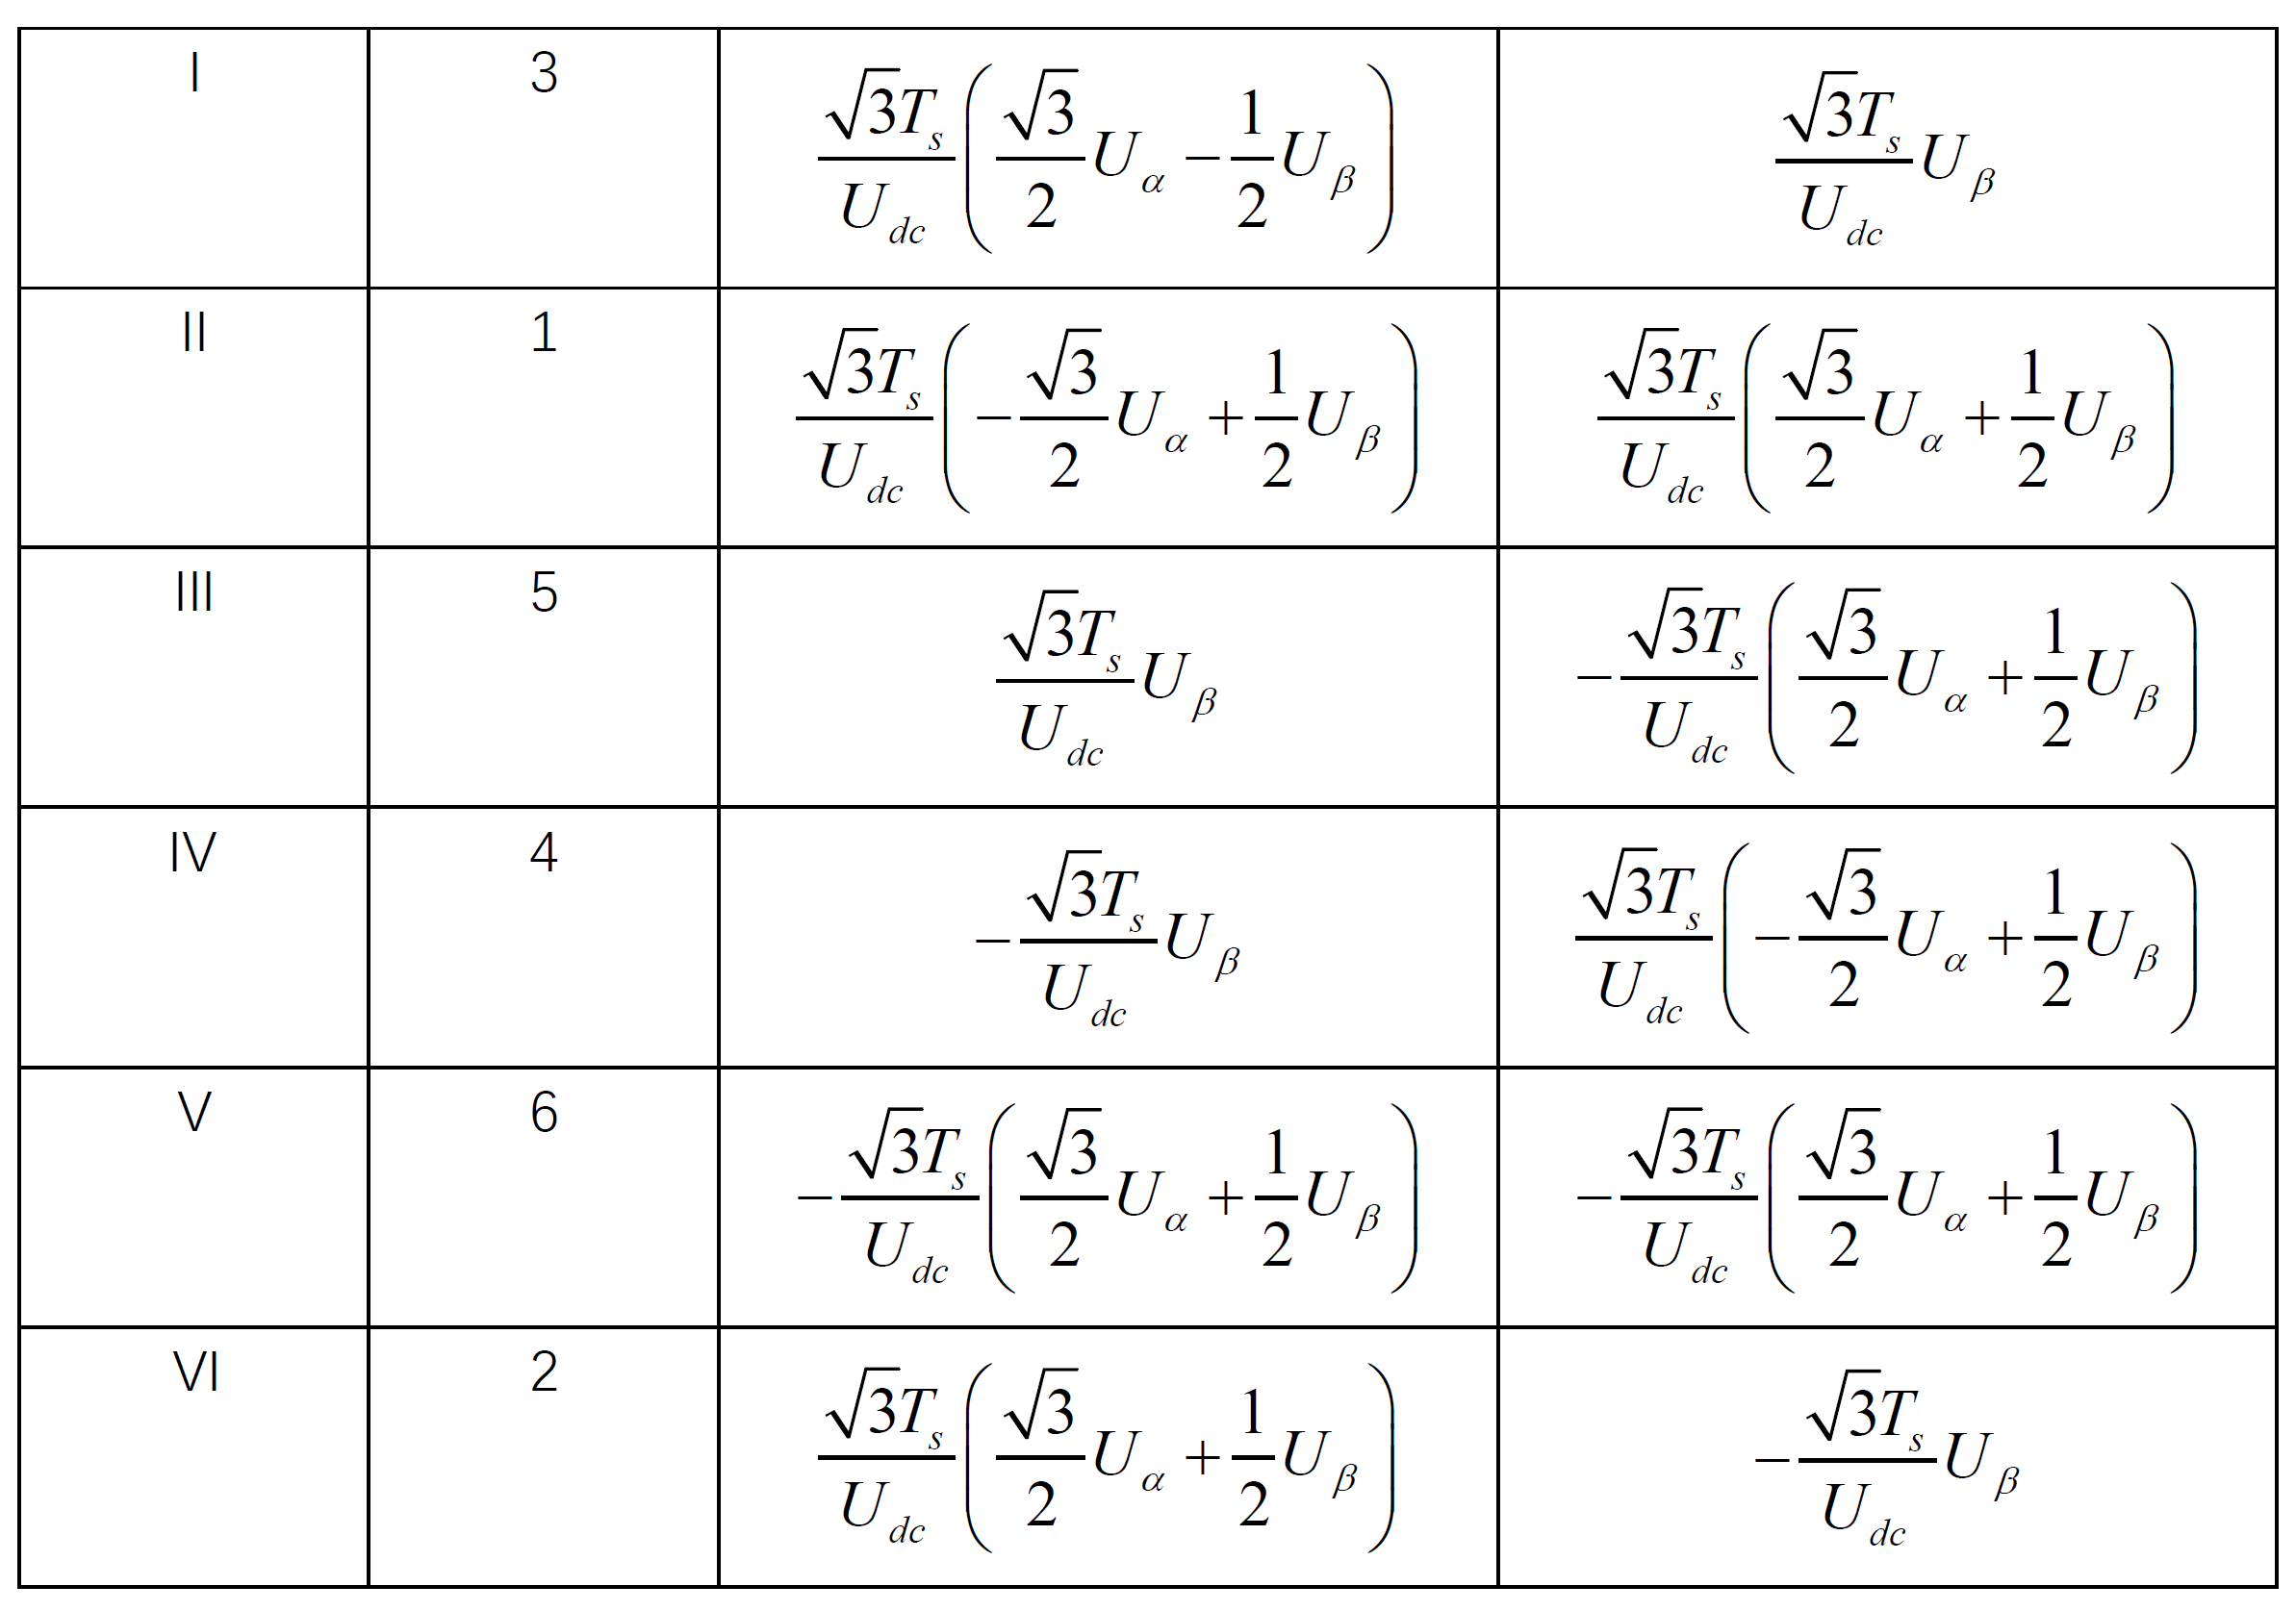
SVPWM：作用时间的计算
Notes:
不同时刻，MOS开关的作用时间不同。

Slide 12
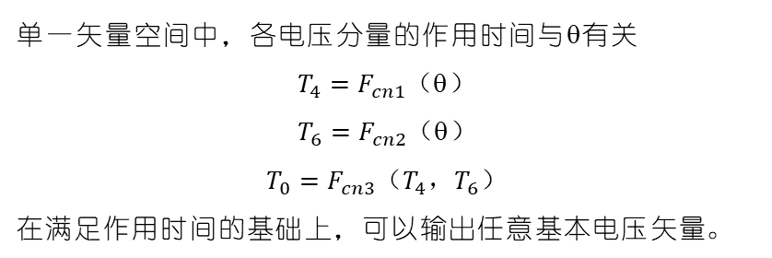
SVPWM：作用时间的计算
单一矢量空间中，各电压分量的作用时间与θ有关
$$T_{4}=F_{cn1}（\text{θ}）$$
$$T_{6}=F_{cn2}（\text{θ}）$$
$$T_{0}=F_{cn3}（T_{4}，T_{6}）$$
在满足作用时间的基础上，可以输出任意基本电压矢量。
Notes:
不同时刻，MOS开关的作用时间不同。

Slide 13
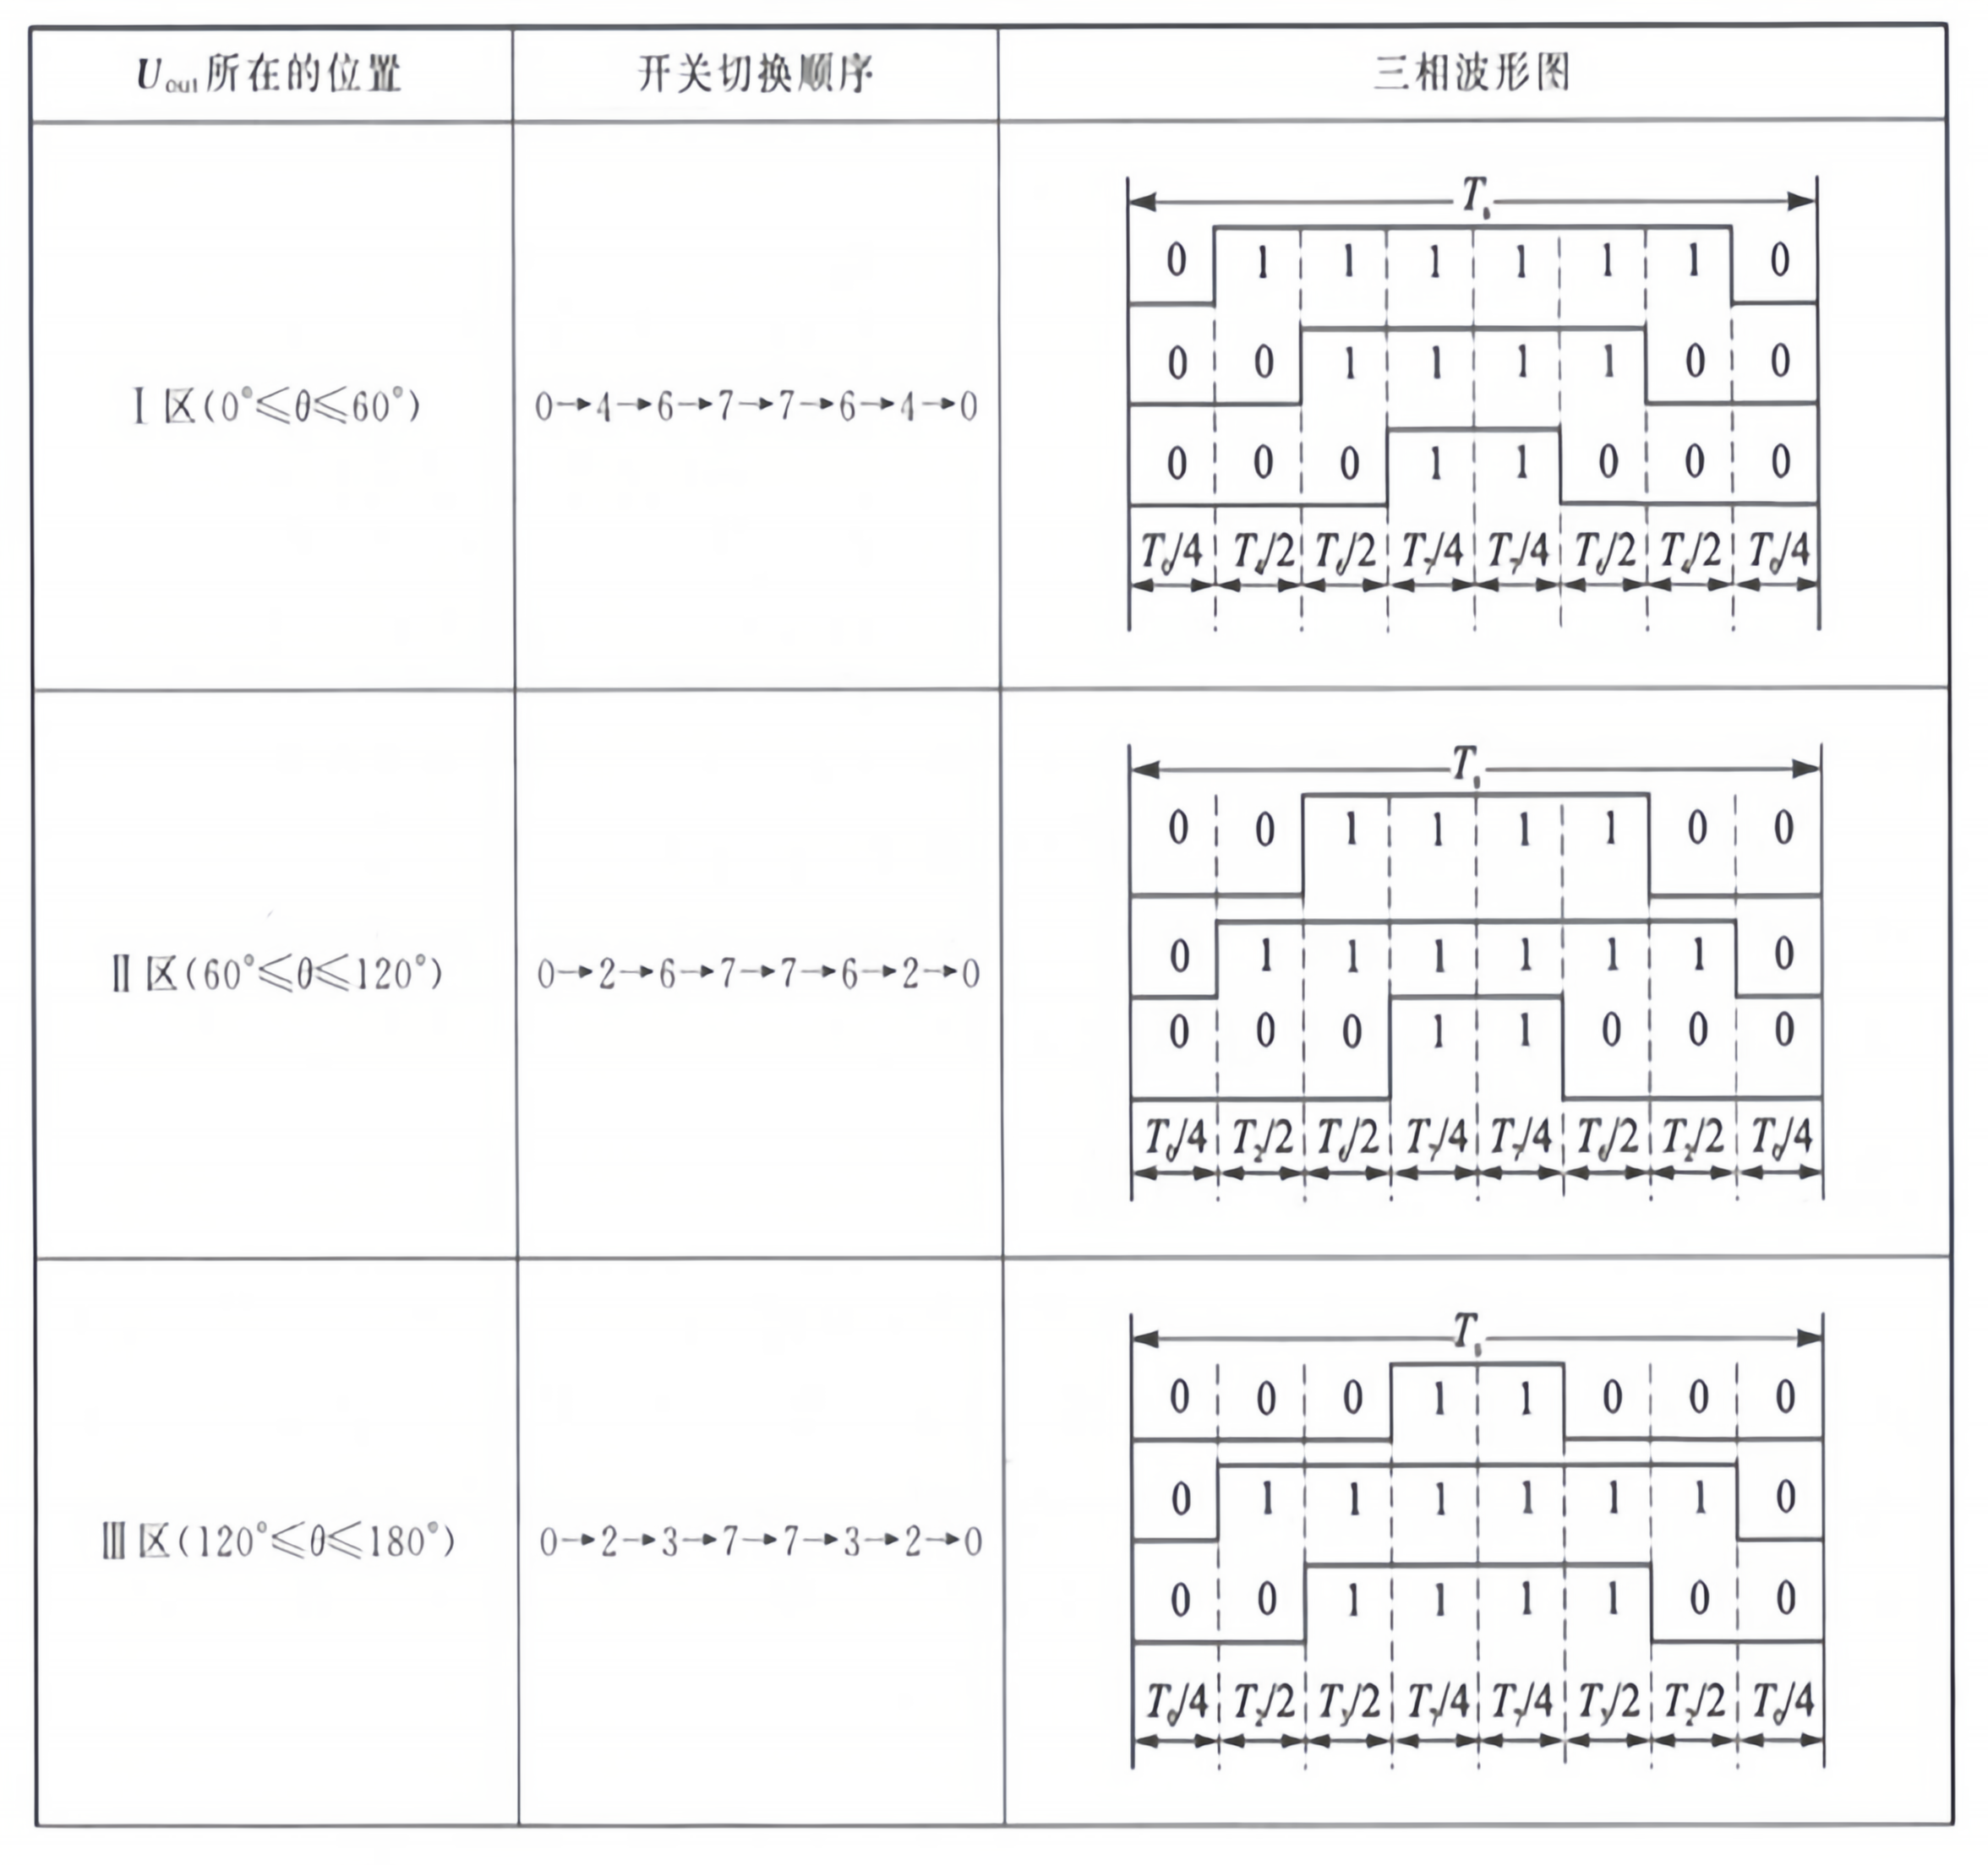
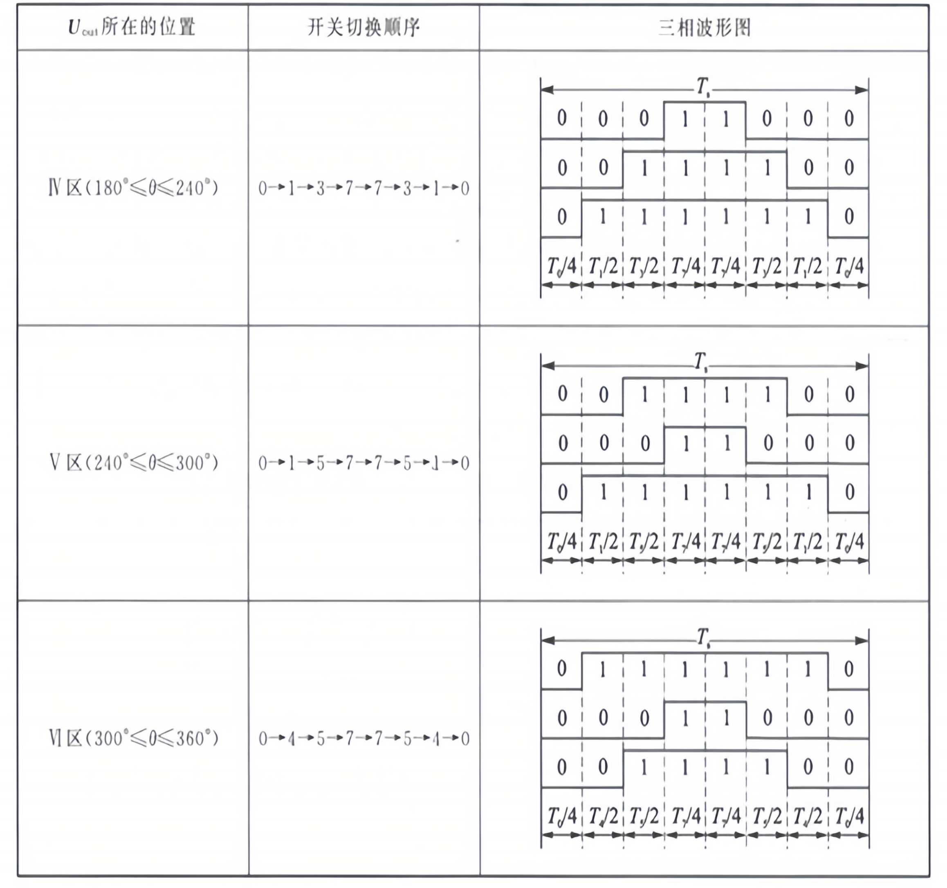
SVPWM：编码与排序

Slide 14
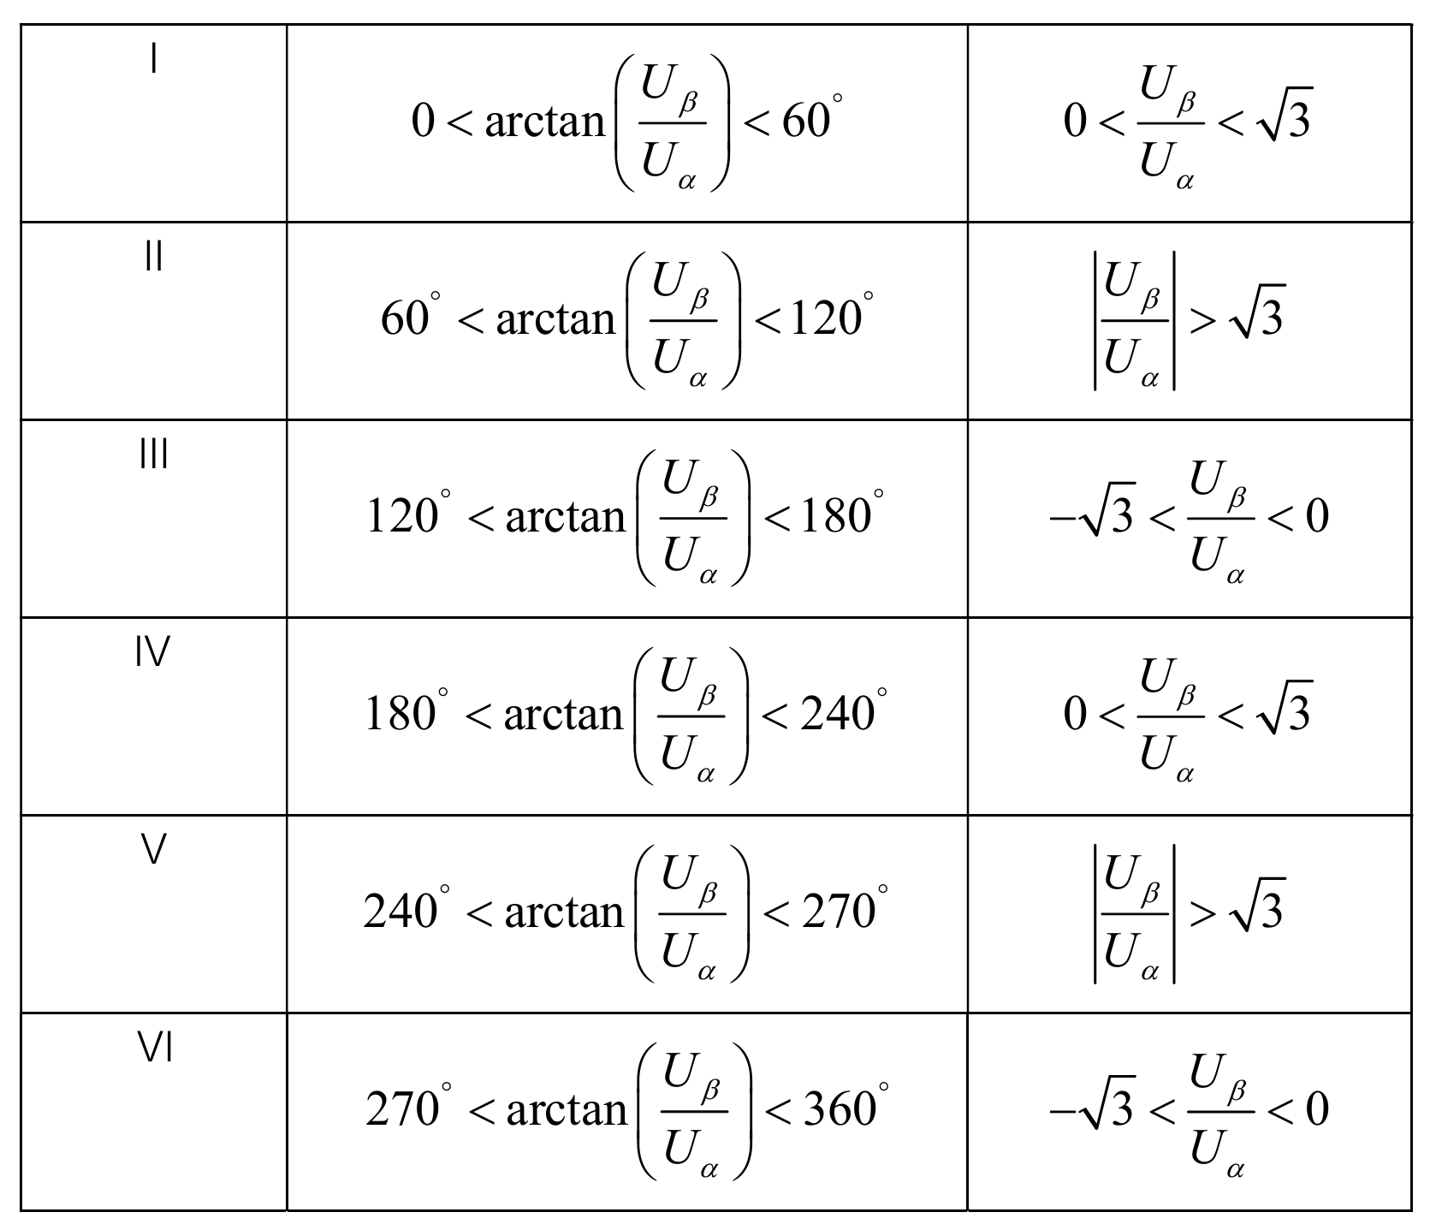
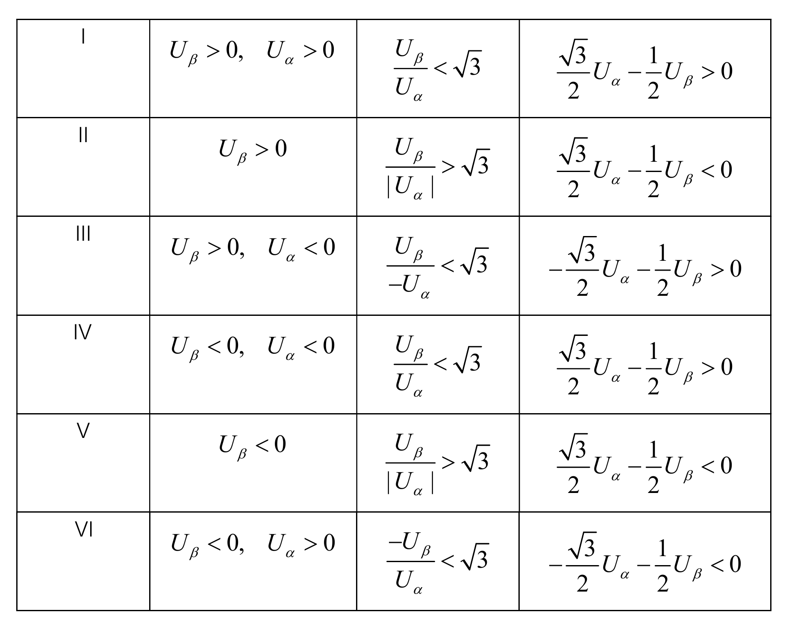
SVPWM：扇区判断

Slide 15
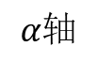
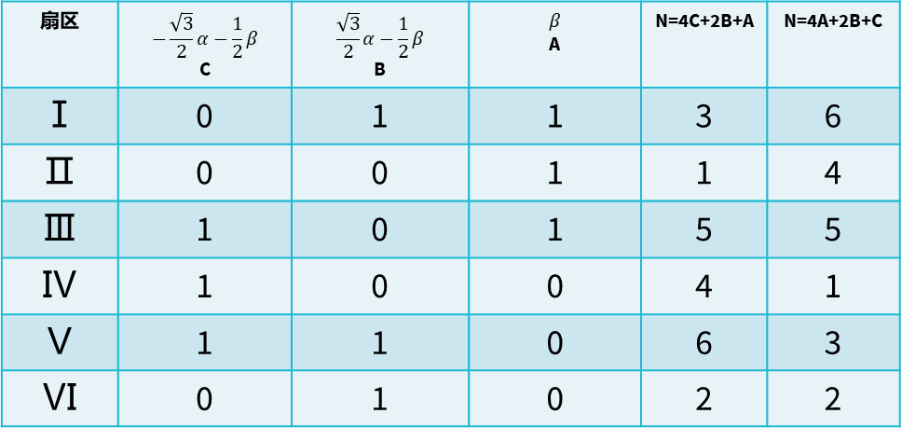
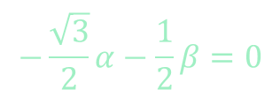
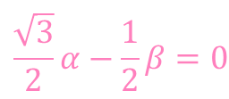
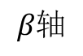
SVPWM：扇区判断
$$β轴$$
A
$$−\frac{\sqrt{3}}{2}α−\frac{1}{2}β=0$$
$$\frac{\sqrt{3}}{2}α−\frac{1}{2}β=0$$
扇区 | $$−\frac{\sqrt{3}}{2}α−\frac{1}{2}β$$ C | $$\frac{\sqrt{3}}{2}α−\frac{1}{2}β$$ B | $$β$$ A | N=4C+2B+A | N=4A+2B+C
Ⅰ | 0 | 1 | 1 | 3 | 6
Ⅱ | 0 | 0 | 1 | 1 | 4
Ⅲ | 1 | 0 | 1 | 5 | 5
Ⅳ | 1 | 0 | 0 | 4 | 1
Ⅴ | 1 | 1 | 0 | 6 | 3
Ⅵ | 0 | 1 | 0 | 2 | 2
Ⅱ
B
Ⅲ
Ⅰ
$$α轴$$
C
Ⅳ
Ⅵ
Ⅴ

Slide 16
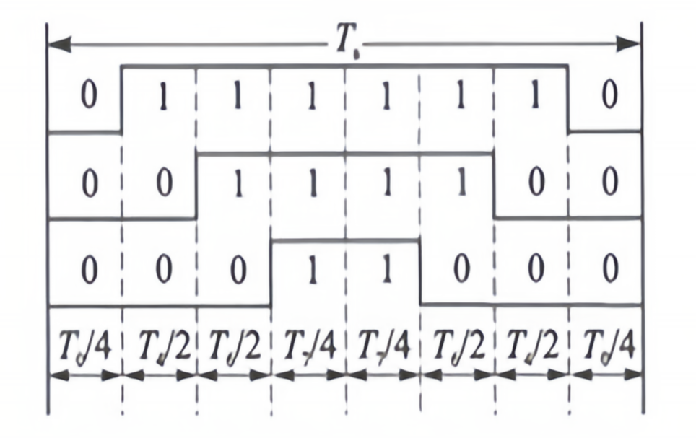
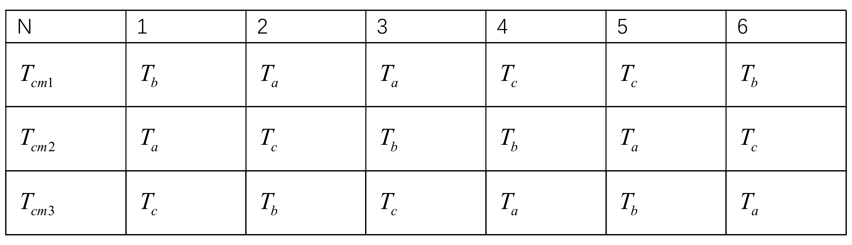
SVPWM：扇区切换时间

Slide 17
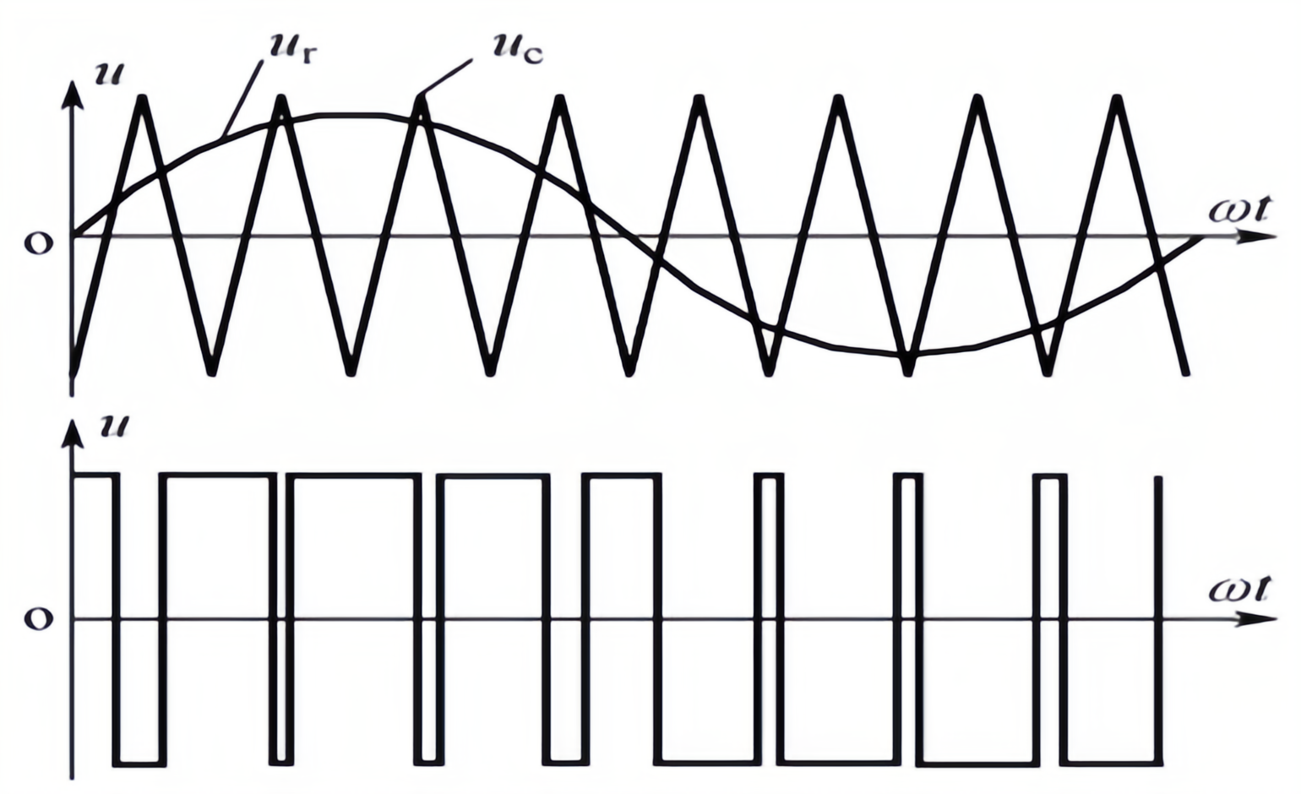
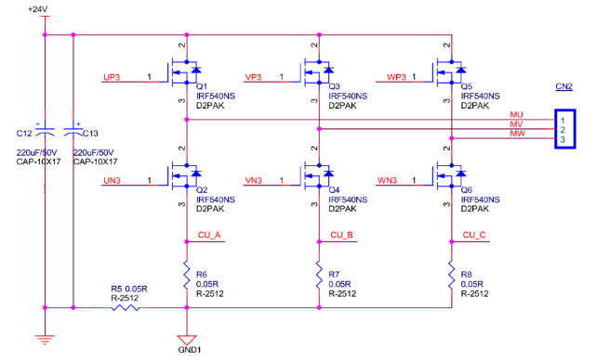
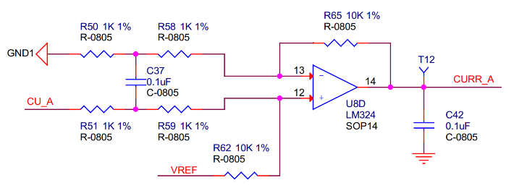
SPVPWM：PMSM的驱动

Slide 18
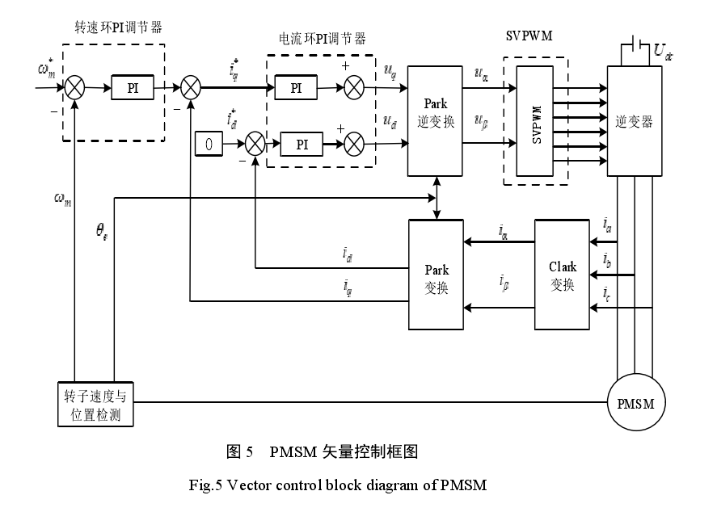
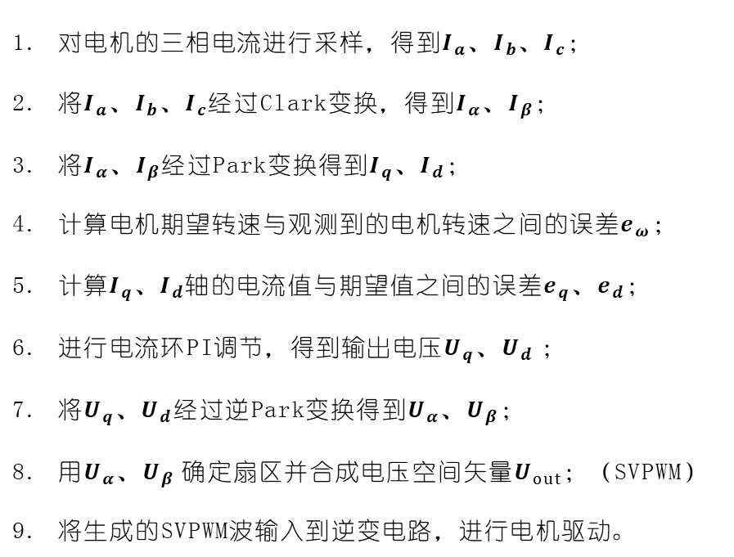
FOC算法：步骤总结
对电机的三相电流进行采样，得到$I_{a}、I_{b}$、$I_{c}$；
将$I_{a}、I_{b}$、$I_{c}$经过Clark变换，得到$I_{α}、I_{β}$；
将$I_{α}、I_{β}$经过Park变换得到$I_{q}、I_{d}$；
计算电机期望转速与观测到的电机转速之间的误差$e_{ω}$；
计算$I_{q}、I_{d}$轴的电流值与期望值之间的误差$e_{q}、e_{d}$；
进行电流环PI调节，得到输出电压$U_{q}、U_{d}$；
将$U_{q}、U_{d}$经过逆Park变换得到$U_{α}、U_{β}$；
用$U_{α}、U_{β}$确定扇区并合成电压空间矢量$U_{out}$；（SVPWM）
将生成的SVPWM波输入到逆变电路，进行电机驱动。

Slide 19
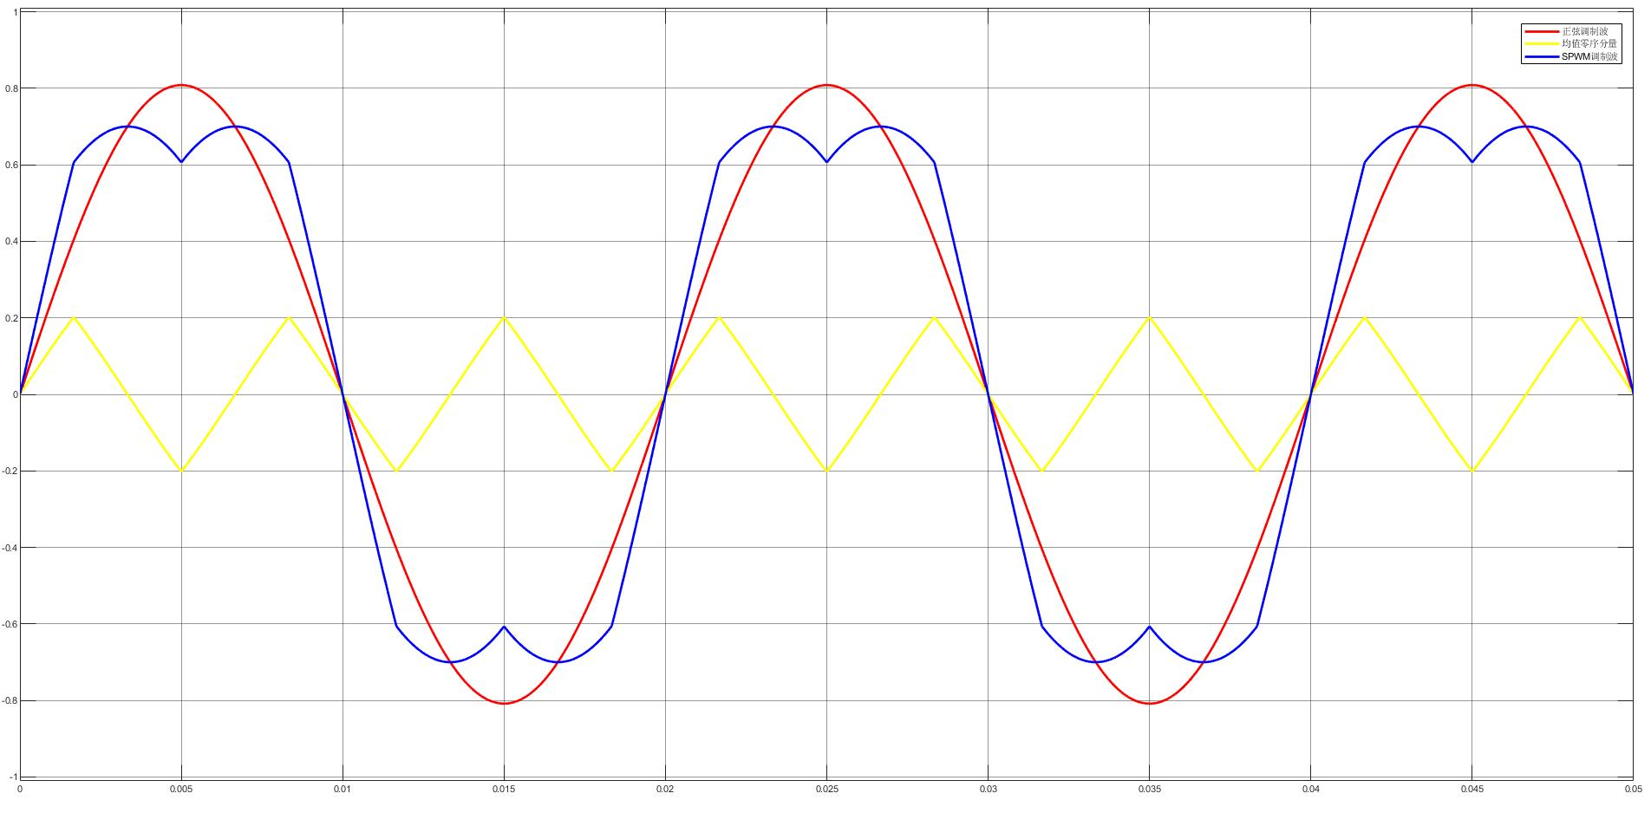
FOC算法：SPWM均值零序分量注入

Slide 20
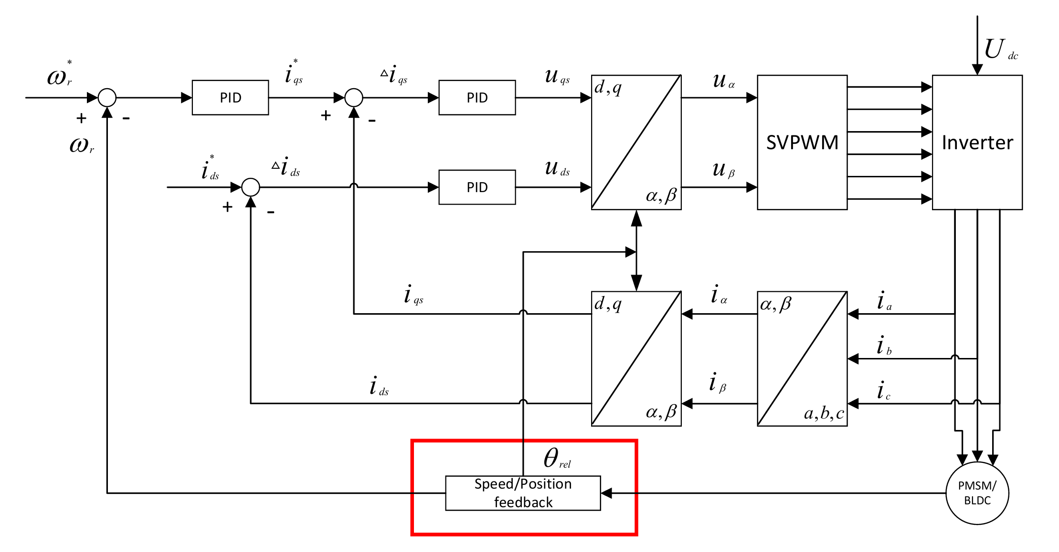
角度观测：观测器分类
有感观测：
使用传感器（如：霍尔传感器），检测电机的转子位置，使用方便，测量精确，但有一定成本，且针对不同环境下的稳定性不同。
无感观测：
采集电机内部的电流和电压信号，根据电动势设计反馈电路，估计电机电动势，根据估计到的反电动势计算电机转子位置，算法复杂，但用途广泛，成本低廉。

Slide 21
谢谢观看

